Slide 1
Afrunding politik
Begrebsbingo

Slide 2
Dagens program
1) Opsamling fra sidste gang (Modeller)
2) Vigtig viden fra sidste gang
3) Styr på begreberne
4) Pause
5) Styr på begreberne 2

Slide 3
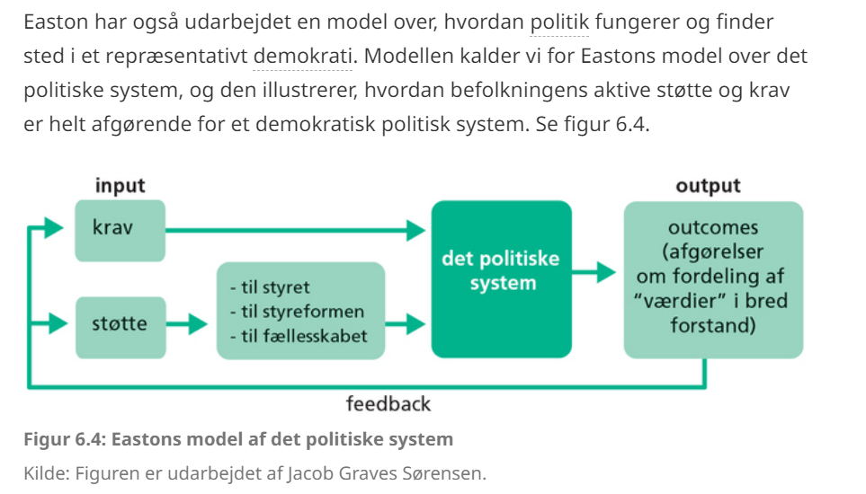
Opsamling fra sidste gang

Slide 4
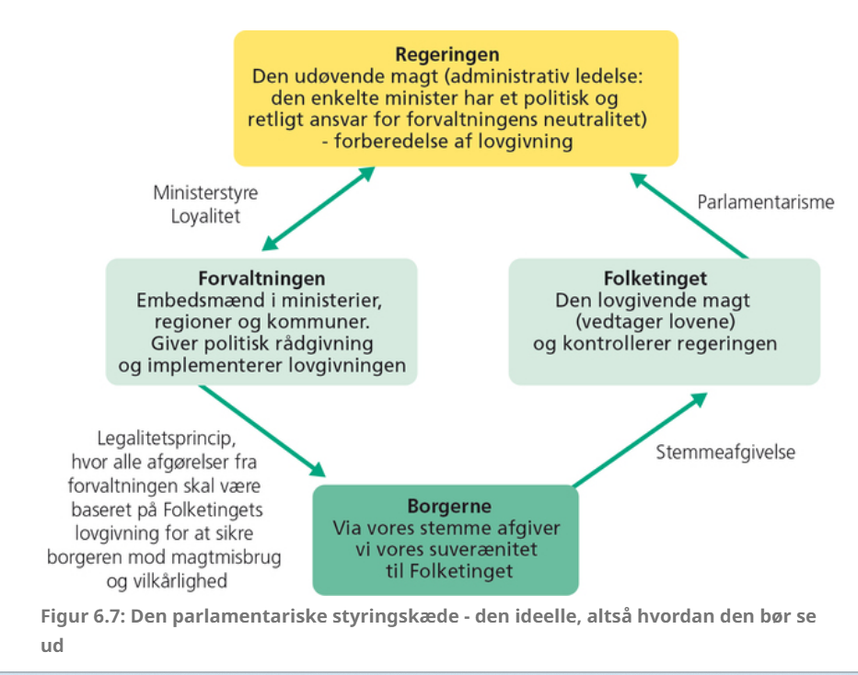
Den parlamentariske styringskæde

Slide 5
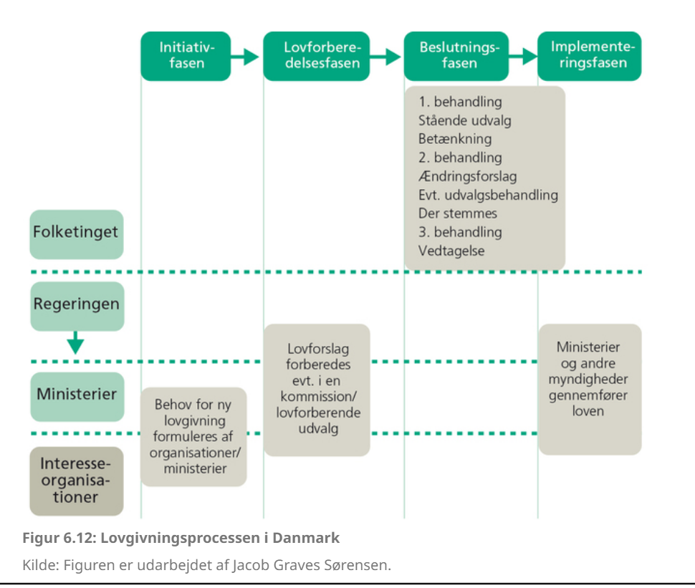
Lovgivningsprocessen i danmark

Slide 6
Vigtig viden
Hvem bestemmer hvem der sidder i folketinget?
  Folket ved folketingsvalg
Hvordan bliver regeringen udpeget?
  Den eller de partier der ikke har 90 mandater mod sig i Folketinget kan danne regering
Hvad er Folketingets rolle?
  Kontrollere regeringen
  Vedtage lovgivning
Hvad er Regeringens Rolle?
  Tage initiativ til lovgivning
  Sørge for lovene bliver implementeret i samfundet

Slide 7
Styr på begreberne
Vendespil ved bordene

Slide 8
Pause

Slide 9
Styr på begreberne
Selvstændig besvarelse af spørgsmålene
Brug jeres viden, grundbogen og jeres noter – intet andet
Aflever på Lectio når i er færdige.

